Slide 1



Trường đại học Tài Nguyên và Môi Trường TP. Hồ Chí Minh
KHOA HỆ THỐNG THÔNG TIN VIỄN THÁM
QUẢN LÝ DỰ ÁN PHẦN MỀM
Đề tài: Tìm hiểu về Git và GitHub
Giảng viên hướng dẫn: Nguyễn T. Thảo Nguyên
Nhóm sinh viên thực hiện: 06 – 02ĐHCNTT2
Trần Thái Hoàng 0250080059
Lê Xuân Dự 0250080052 Phạm Thế Phong 0250080075 Nguyễn Trí Nghiệp 0250080069 Phạm Sơn Minh 0250080068

Slide 2

NỘI DUNG TRÌNH BÀY
Tổng Quan
Trình bày sơ lược về Git
Cơ Sở Lý Luận
Một số thao tác khi sử dụng Git
Thực Nghiệm
Thực nghiệm cách sử dụng Git và GitHub

Slide 3
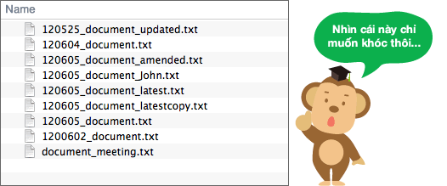
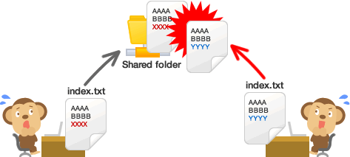
LÀM VIỆC THEO CÁCH TRUYỀN THỐNG
Khi làm việc một mình
Copy đặt tên từng file
Tốn thời gian, vất vả, gây nhầm lẫn
Khi làm việc theo nhóm
Không biết file nào là của ai
Xóa mất nội dung của người chỉnh sửa trước đó

Slide 4
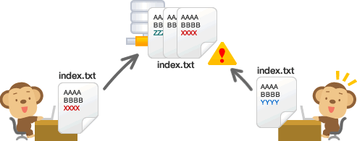
LÀM VIỆC BẰNG GITHUB
Git là gì?
Git là một trong những Hệ thống Quản lý Phiên bản Phân tán, vốn được phát triển nhằm quản lý mã nguồn (source code) hữu hiệu của Linux.
Trên Git, có thể lưu trạng thái của file khi có nhu cầu dưới dạng lịch sử cập nhật
Khi định ghi đè (overwrite) lên file mới nhất đã chỉnh sửa của người khác bằng file đã chỉnh sửa dựa trên file cũ, thì khi đăng (upload) lên server sẽ hiện ra cảnh cáo.

Slide 5
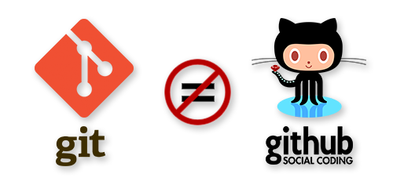
ƯU NHƯỢC ĐIỂM CỦA GIT
Ưu điểm
Miễn phí
Tiết kiệm thời gian
Hỗ trợ làm việc nhóm hiệu quả
Khôi phục dữ liệu cũ
Phát triển dự án theo module
Nhược điểm
- Sử dụng câu lệnh

Slide 6
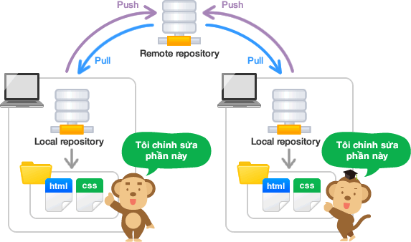
REPOSITORY QUẢN LÝ LỊCH SỬ
Repository là nơi sẽ ghi lại trạng thái của thư mục và file. Trạng thái được lưu lại đang được chứa như là lịch sử thay đổi của nội dung.
+Remote repository: Là repository để chia sẻ giữa nhiều người và bố trí trên server chuyên dụng.
+Local repository: Là repository bố trí trên máy của bản thân mình, dành cho một người dùng sử dụng.

Slide 7
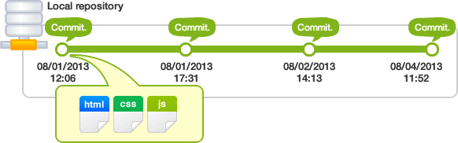
COMMIT GHI LẠI THAY ĐỔI
Để ghi lại việc thêm/ thay đổi file hay thư mục vào repository thì sẽ thực hiện thao tác gọi là Commit.
Khi thực hiện commit, trong repository sẽ tạo ra commit (hoặc revision) đã ghi lại sự khác biệt từ trạng thái đã commit lần trước đến trạng thái hiện tại.
Bằng việc lần theo commit này từ trạng thái mới nhất thì có thể hiểu được lịch sử thay đổi trong quá khứ hoặc nội dung thay đổi đó.

Slide 8
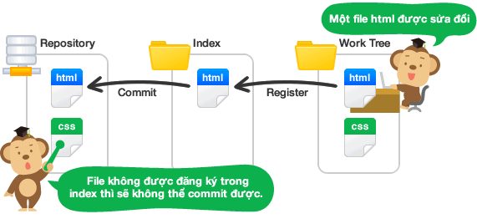
WORKING TREE VÀ INDEX
Trên Git, khi đã thực hiện commit thì trạng thái sẽ không được ghi trực tiếp trong repository từ working tree, mà sẽ ghi trạng thái đã được thiết lập của index được xây dựng ở giữa đó.
Vì thế, để ghi lại trạng thái của file bằng commit thì trước hết cần đăng ký file trong index.
Việc này giúp không nhất thiết phải commit toàn bộ file trong Work Tree mà chỉ cần những file cần thiết.

Slide 9
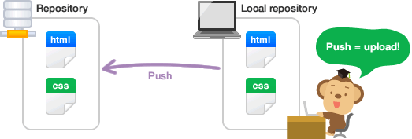
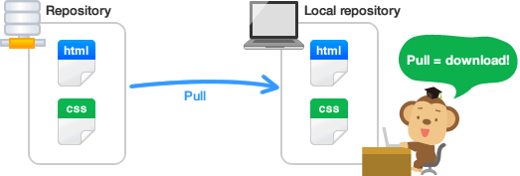
PUSH VÀ PULL
Khi thực hiện Push, lịch sử thay đổi của bản thân sẽ được upload lên remote repository và lịch sử thay đổi của remote repository sẽ có trạng thái giống với local repository.
Khi thực hiện Pull, sẽ tải lịch sử thay đổi mới nhất từ remote repository về, rồi đưa nội dung đó vào local repository của bản thân.

Slide 10
XIN MỜI CÔ VÀ CÁC BẠN XEM DEMO CỦA NHÓM

